Slide 1
Машинное обучение, 3.2
Метрики качества классификации
All pictures are collected from Andrew Ng course.
Machine Learning

Slide 2
Классификация
Y - {0, 1}
Точно предсказаний на CV 98%. Хорошая ли это модель?
Не факт.
Если
98% выборки — класс 0
2% выборки — класс 1
Тогда предсказав везде 0, получим 98%, но никакой информации

Slide 3
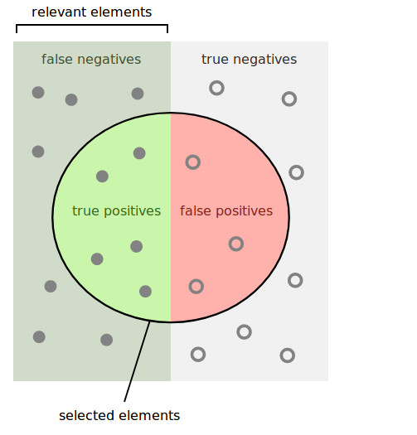
Классификация
Бинарная классификация Y = {0, 1}
y_pred — предсказания модели
y — значения y
True positive: y = 1, y_pred = 1
True negative: y = 0, y_pred = 0
False positive: y = 0, y_pred = 1
False negative: y = 1, y_pred = 0

Slide 4
Классификация
Бинарная классификация Y = {0, 1}
P — N(y = 1)
N — N(y =0)
TP — true positive
TN — true negative
FP — false positive
FN — false negative
TPR = Recal = TP / P = TP(TP + FN)
FPR = FP / P
Precision = TP / (TP + FP)

Slide 5
Классификация
Если
98% выборки — класс 0
2% выборки — класс 1
Предсказали везде 0
TPR =
FPR =
Precision = TP / (TP + FP) =

Slide 6
Классификация
Модель предсказывает вероятность, давайте попробуем двигать порог отнесения к разным классам.
> 0.1 → y = 1
> 0.2 → y = 1
…
> 0.9 → y = 1
Будем строить график в осях TPR, FPR
https://en.wikipedia.org/wiki/Receiver_operating_characteristic

Slide 7
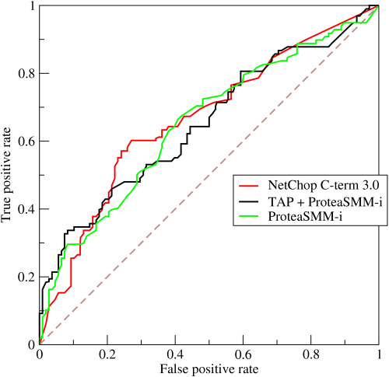
Классификация
ROC — кривая (reciever operational characteristics)

Slide 8
Классификация
Метрика — площадь под графиком
ROC AUC score
ROC AUC score = 1 — хорошо
ROC AUC score = 0.5 — плохо

Slide 9
Классификация
Интерпретации метрики ROC AUC
вероятность, правильно классифицировать х
Доля перестановок в предсказаниях, когда:
y_pred_i < y_pred_k, при y_i = 1, y_k = 0

